Slide 1
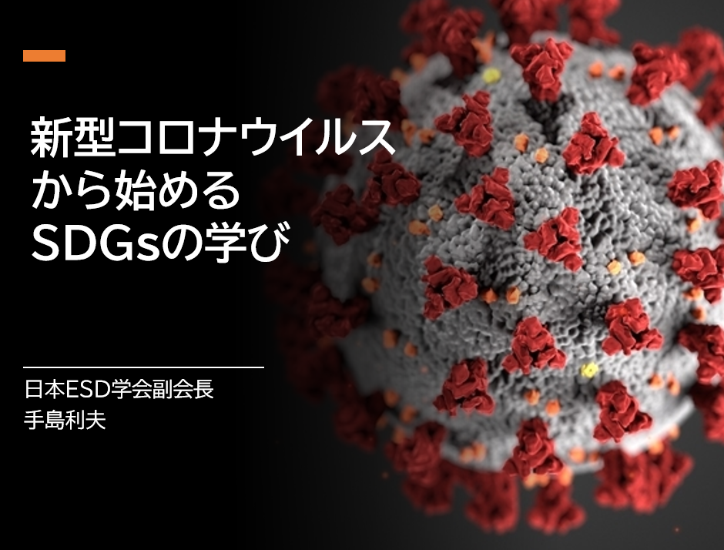

Slide 2
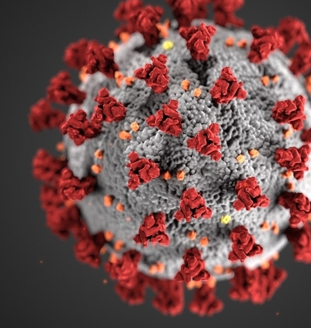
新型コロナウイルス
から始める
ＳＤＧｓの学び
日本ＥＳＤ学会副会長
手島利夫
Notes:
松尾さんによるガイド

Slide 3
この一年間で私たちの社会には、
どのような変化があった？
・ まず、この一年を振り返って、思い出そう。
・ 次に、思いつくままに、挙げてみよう。
・ その中で、一番大きな変化は、何だっただろう。
・ 色々と大変なことがあったけれども、多くの人に
とっては、【新型コロナウイルスの問題】かな。
Notes:
みなさんこんにちは。手島利夫です。今日は
「新型コロナから始めるＳＤＧｓの学び」というタイトルでお話いたします。
ご家庭向けの映像ということですが、学校での授業スタイルをイメージしていただきながら進めたいと思います。
ご用意いただくものは、ポストイット用紙2色、各2~30枚
筆記用具、マーカーペン（黄・緑・水色）、模造紙（1/2）
（ご家庭になければ、メモ用紙でも、カレンダーの裏紙でも結構です）
さて、始めましょう。
この一年間で私たちの社会には、どのような変化があったでしょう。
いくつか言えるようにしましょう。近くに方と話し合っていただいても結構ですよ。
その中で、一番大きな変化は、何でしたか？
やはり、新型コロナウイルスによる感染症の拡大が多くの皆さんにとって
一番大きなな変化だったのでしょうか。

Slide 4
新型コロナウイルス感染症の大流行で、
どんなことが起こったのだろう。
・ 感染拡大によって、起こった社会の変化を、
付箋紙に、思いつく限り書き出しましょう。
（3分以内、一人20枚を目標にして書きましょう）
（例） 学校が休みになった
マスクがどこにも売ってない
Notes:
新型コロナウイルス感染症の大流行で、どんなことが起こったのでしょう。
感染拡大によって、起こった社会の変化を、クリーム色のポストイットカードに、
書いてください。
・ 例えば、「学校が休みになった」でもいいわけです。横書きにしましょうね。
カード1枚に一つの変化ですよ。では、思いつく限り書き出しましょう。
（3分以内、一人20枚以上を目標にしましょう）ではスタートです。

Slide 5
色々な変化をたくさん書き出しましたね。
個人向けに配信しますが、 学校での授業を
イメージしながらご覧いただきましょう。
・では、班ごとに模造紙の上に付箋紙を出し合い、
どんな変化があったのかまとめましょう。
・同じことが書いてある付箋紙は、重ねます。
・似ている内容の付箋紙は近くに並べて、グループ
にしていきましょう。
・そこまでを3分以内でやりましょう。
Notes:
色々な変化をたくさん書き出しましたね。
・班ごとに活動しましょう。まずは班の仲間とご挨拶から。
・では、班ごとに模造紙などの上にカードを出し合い、
どんな変化があったのかまとめましょう。
・同じことが書いてあるカードは、重ねます。
・似ている内容のカードは近くに並べて、グループ
にしていきましょう。

Slide 6
【確認しよう】
新型コロナウイルスが大流行が始まった
1月下旬から5月25日までのできごとを、
朝日小学生新聞でふり返ってみましょう。
ゆっくりと示しますから、忘れていたけれど、
大事な変化だなと思うものがあれば、付箋紙
に書き足してください。
Notes:
【確認しよう】
新型コロナウイルスの大流行が始まった1月下旬
から5月25日までのできごとを、朝日小学生新聞
でふり返ってみましょう。
ゆっくりと示しますから
忘れていたけれど、大事な変化だなと思うものが
あれば、カードに書き足してください。

Slide 7
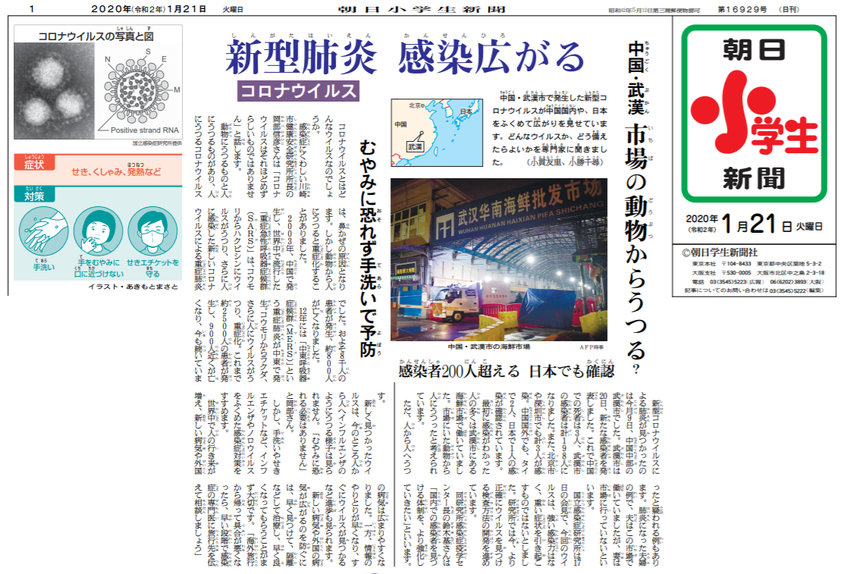
新型肺炎が中国から広がった
2020年1月21日 朝日小学生新聞記事より
Notes:
1月21日付け、朝日小学生新聞記事です。 新型肺炎が中国から広がった。
松尾： 国内にも感染者が出ていることが伝えられていますが、まだ、
新型コロナウイルスの恐ろしさは、専門家にも分かっていません
でした。

Slide 8
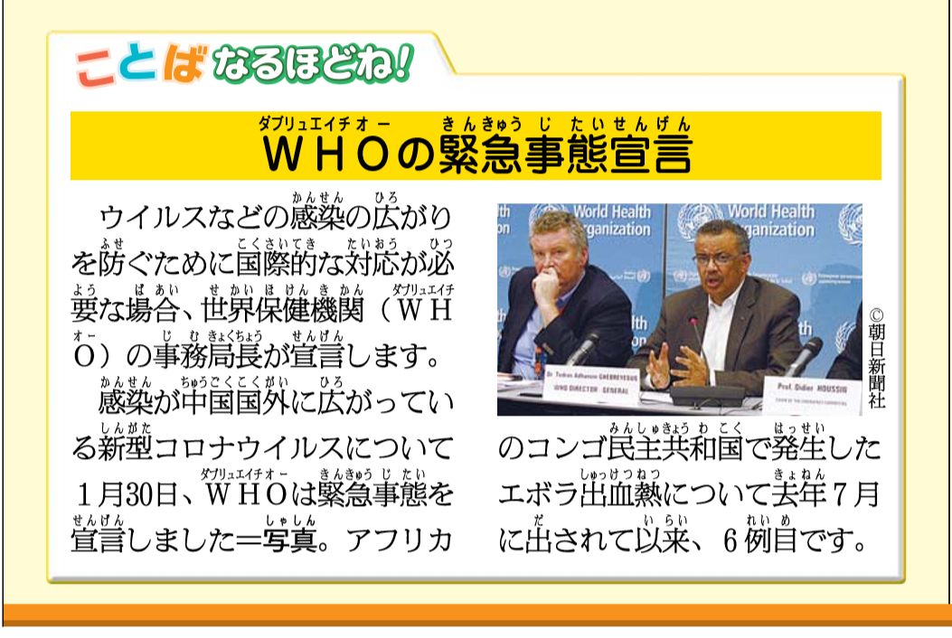
世界保健機関（ＷＨＯ）が緊急事態宣言を出した
2020年２月１日 朝日小学生新聞記事より
Notes:
2月1日 世界保健機関ＷＨＯ が緊急事態宣言を出しました。
松尾： １２月には中国で感染が広がっているのはわかっていましたが、
世界的な拡大になるかどうか見極めていたのですね。

Slide 9
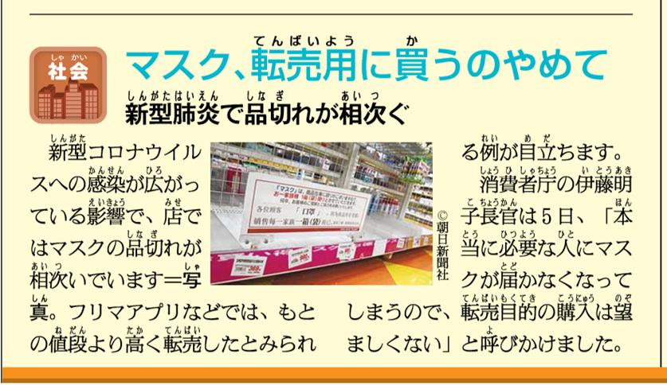
マスクや消毒薬が品切れになった
2020年２月７日 朝日小学生新聞記事より
Notes:
2月7日 マスクや消毒薬が、品切れになった。
松尾： この頃になって新型コロナウイルスの恐ろしさが、分かってきたのです
ね。

Slide 10
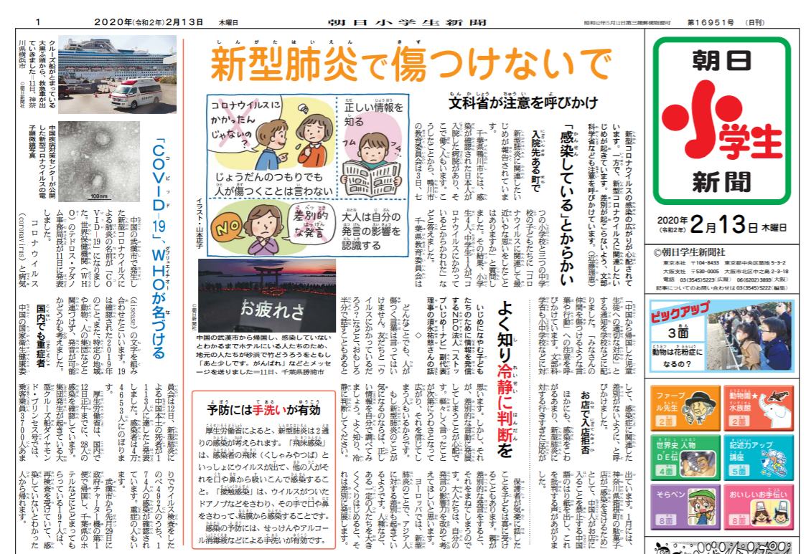
新型コロナウイルスでいじめが起きた
2020年２月１３日 朝日小学生新聞記事より
Notes:
2月１３日 新型ウイルスの感染者のお世話をしている人や家族にからかいや
いじめがあった。
松尾： みんなの健康を守るために、病気に立ち向かっている人を
からかったり、いじめるなんて、失礼な話ですね

Slide 11
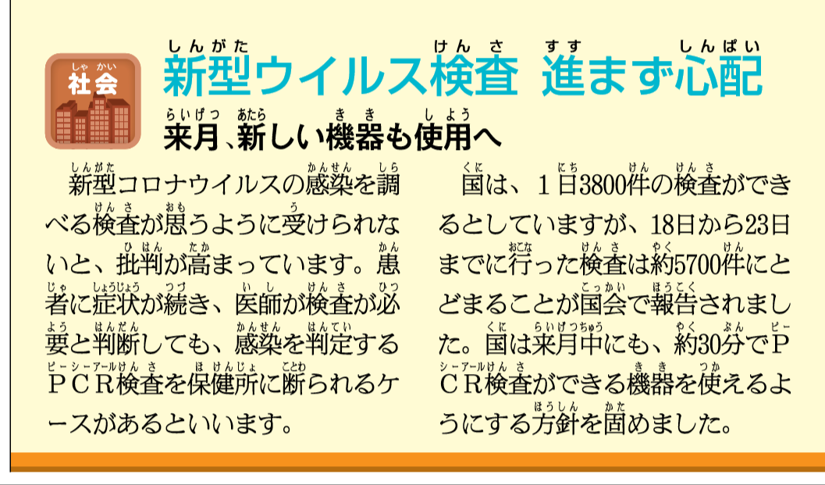
具合が悪くても、ＰＣＲ検査が受けられない
2020年２月２８日 朝日小学生新聞記事より
Notes:
2月２８日 具合が悪くても、なかなかＰＣＲ検査を受けられない人がいる。
松尾： 咳が出て熱もあるのに、検査が受けられないで、断られたら
どんな思いで過ごしていたのでしょう。

Slide 12
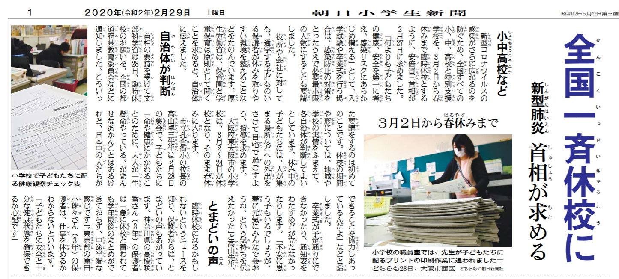
全国の学校が、休みになった
2020年２月２９日 朝日小学生新聞記事より
Notes:
2月２９日 全国の学校がお休みになってしまった。
松尾： 突然のことで、先生たちも、子どもたちも、お家の方々も
大変だったでしょうね。

Slide 13
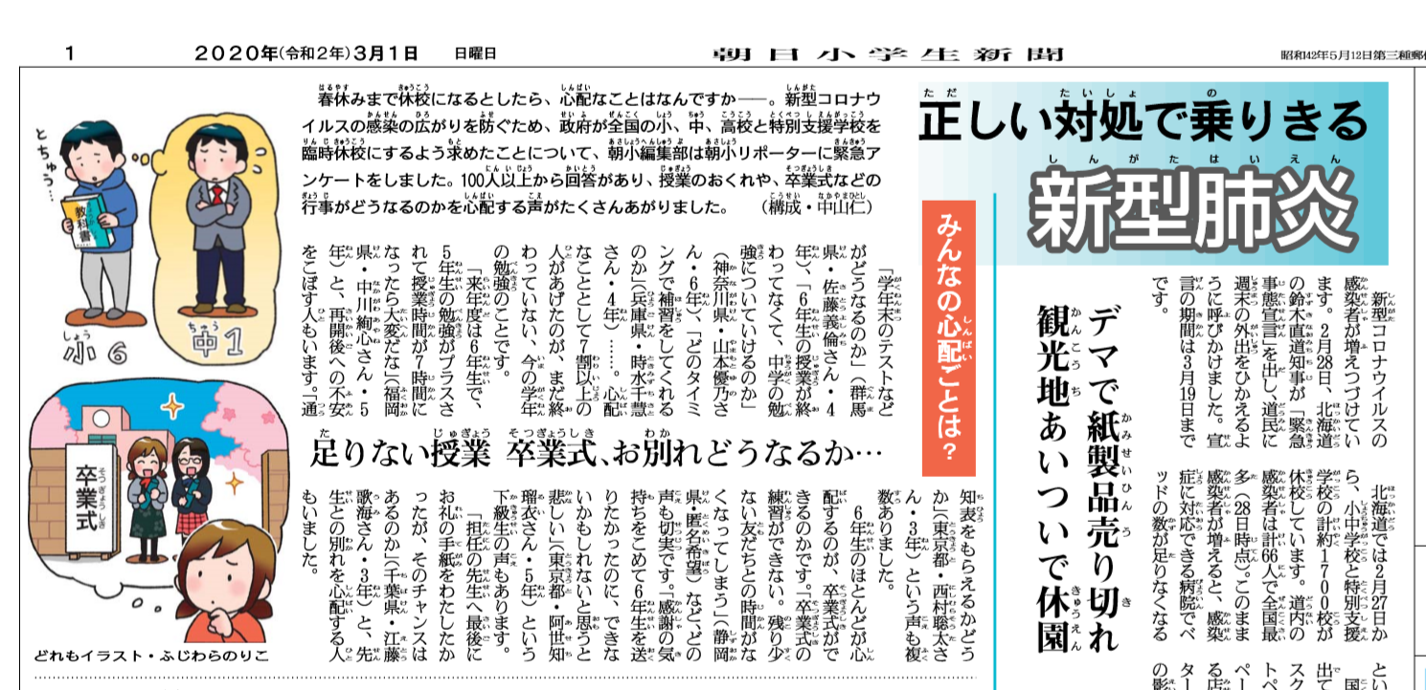
予定していた卒業式ができなくなった
2020年３月１日 朝日小学生新聞記事より
Notes:
３月１日 予定していた卒業式ができそうもない。 観光地も次々に休園になった。
松尾： 最後の学校生活、残り一カ月・・・子どもたちは、くやしい３月に
なったことでしょうね。

Slide 14
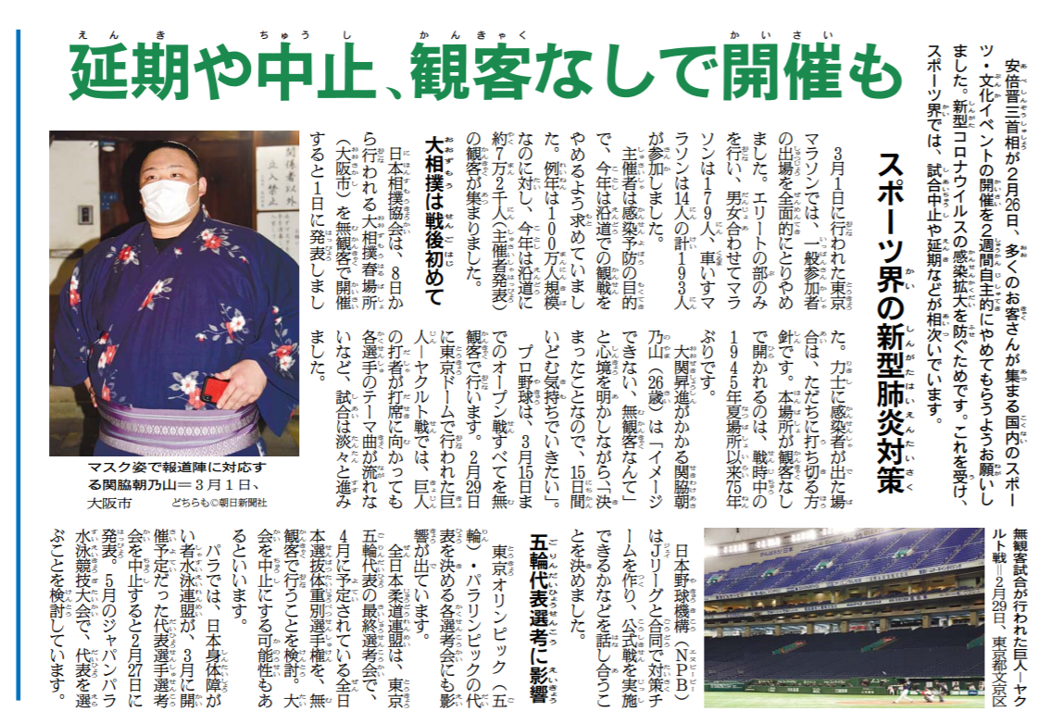
大相撲やプロ野球が中止や延期、無観客になった
2020年3月4日 朝日小学生新聞記事より
Notes:
３月４日 相撲や野球などが中止や延期、無観客になった。
松尾： スポーツをみんなで応援し、盛り上がり、元気になれるのに
残念ですね。

Slide 15
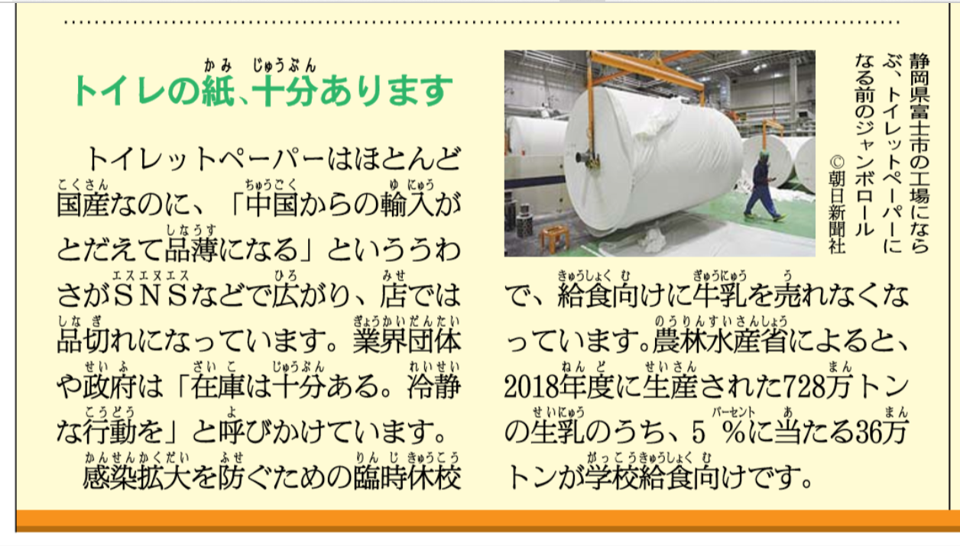
買い占めでトイレットペーパーが店先から消えた
2020年３月５日 朝日小学生新聞記事より
Notes:
３月５日 買い占めで、トイレットペーパーが店先から消えました。
松尾： うわさが人の心に不安をかき立てて、買いだめに走らせるのでしょうね。

Slide 16
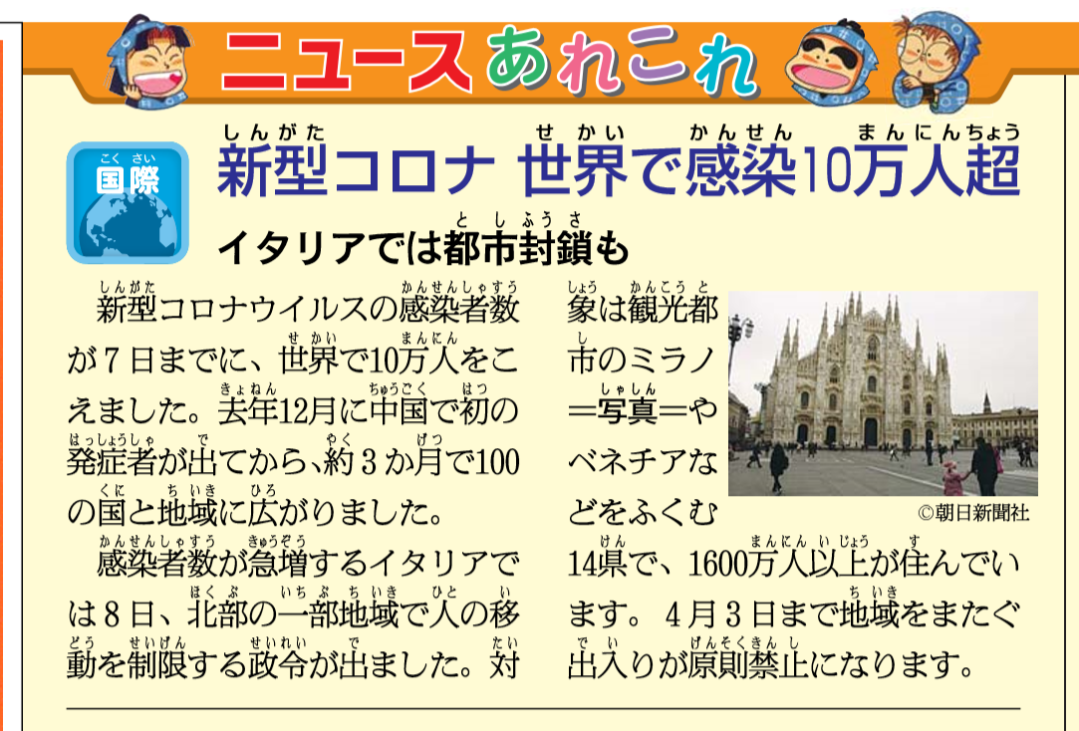
世界で感染者が10万人を超えた
2020年３月１０日 朝日小学生新聞記事より
Notes:
（３月１０日 ） 3月7日に感染者が世界で10万人を越えました。
松尾： イタリアのミラノやベネチアなど世界的な観光地に出入りできなくなったのですね。

Slide 17
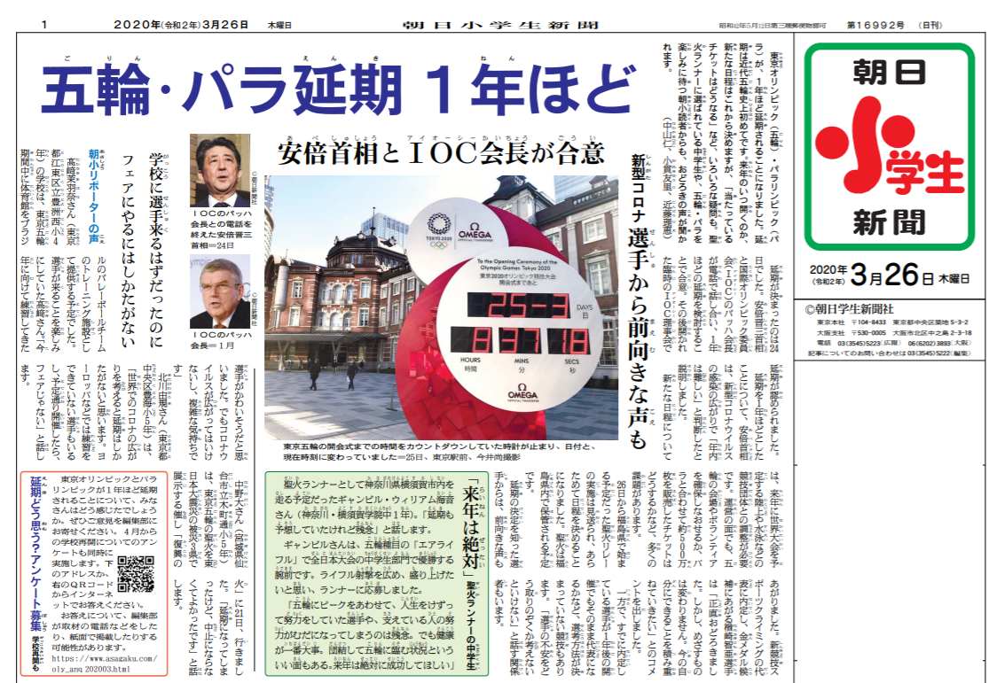
東京オリンピック・パラリンピックが延期になった
2020年３月２６日 朝日小学生新聞記事より
Notes:
３月26日 オリンピック・パラリンピックが １ 年延期になりました。
松尾： 出場や応援を楽しみにしていた人たちが、がっかりしていましたね。

Slide 18
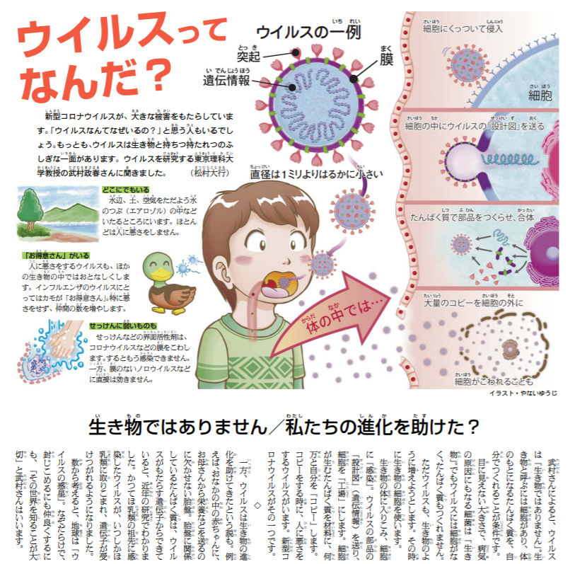
ウイルスの知識が重要になった
2020年４月１日 朝日小学生新聞記事より
Notes:
４月 １ 日 ウイルスや、感染症の知識が重要になりました。
松尾： 相手のことを知らないと、きちんとした対策ができませんね。

Slide 19
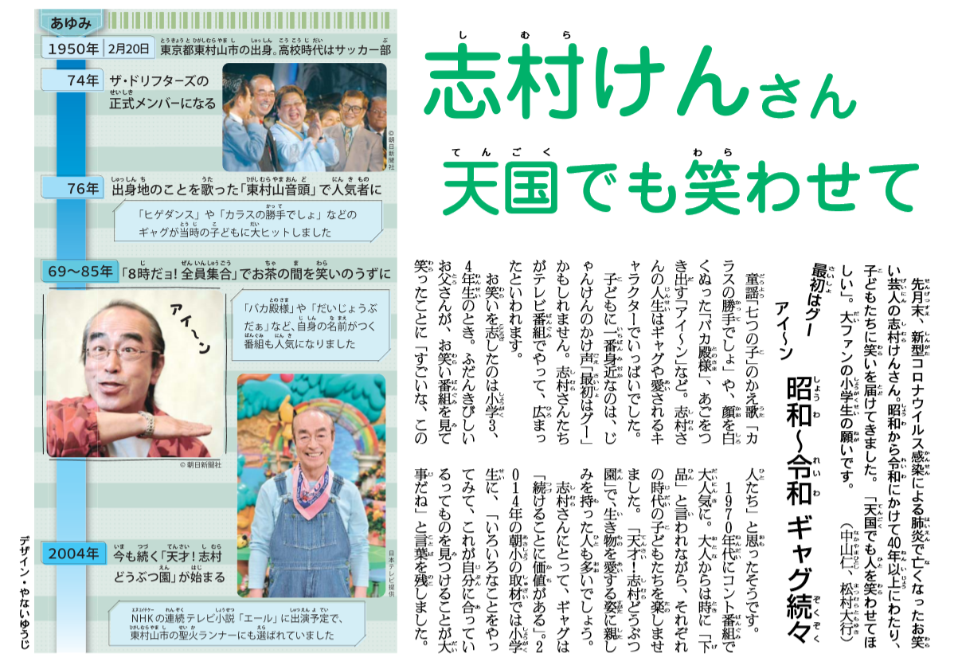
志村けんさんが新型コロナでなくなった
2020年４月３日 朝日小学生新聞記事より
Notes:
４月 ３日 3月29日に志村けんさんが新型コロナで亡くなりました。
松尾： 志村さんはみんなの人気者だから、アイ～ン！ 新型コロナのこわ
さが、他人事でなく感じられたようですね。
手島： 志村けんさんのおかげで、大人でも子どもでも、そしてお年寄りでも
新型コロナウイルスの恐ろしさを改めて、理解できました。
志村けんさんに感謝し、ご冥福を祈ります。

Slide 20
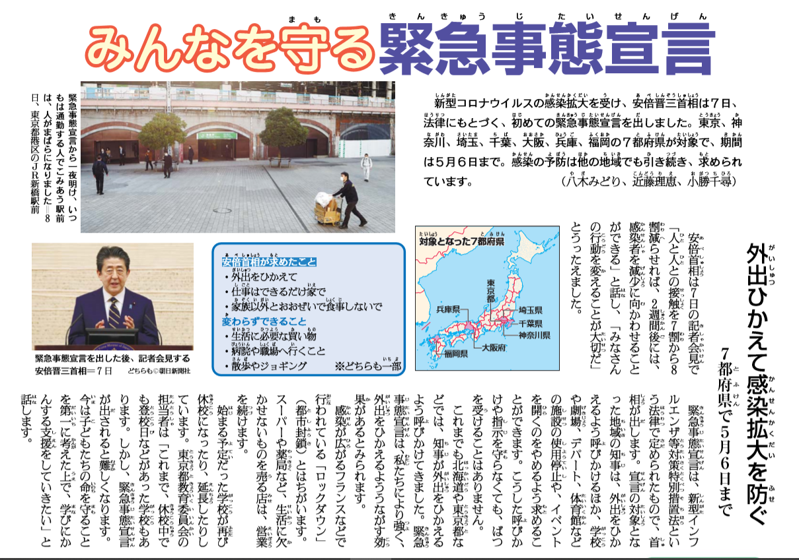
日本政府が７都府県に緊急事態宣言を出した
2020年４月９日 朝日小学生新聞記事より
Notes:
４月 ９ 日 日本政府が、7都道府県に緊急事態宣言を出しました。
松尾： 外国のような、強制的なロックダウン（都市封鎖）には
しないで、みんなに協力を呼び掛ける形になっているんですね。

Slide 21
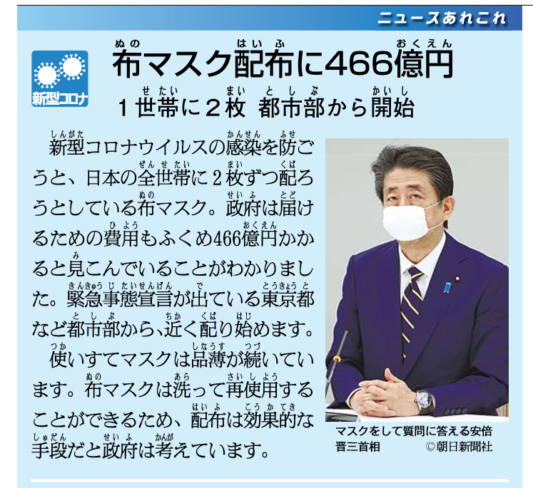
日本中の家庭に2枚ずつのマスクを配ることにした
2020年４月１１日 朝日小学生新聞記事より
Notes:
４月 １１ 日 日本中の家庭に 2枚ずつのマスクが配られることになりました。
でも、我が家に届いたのは5月24日。もう少し早く、そして、家族人数分はほしかったなあ。
松尾： 時間をかけて、お金をかけて、1家族に２枚ずつ配るよりも、
誰もが公平に買える仕組みを急いで作る方が、よかったの
では ないかしら.

Slide 22
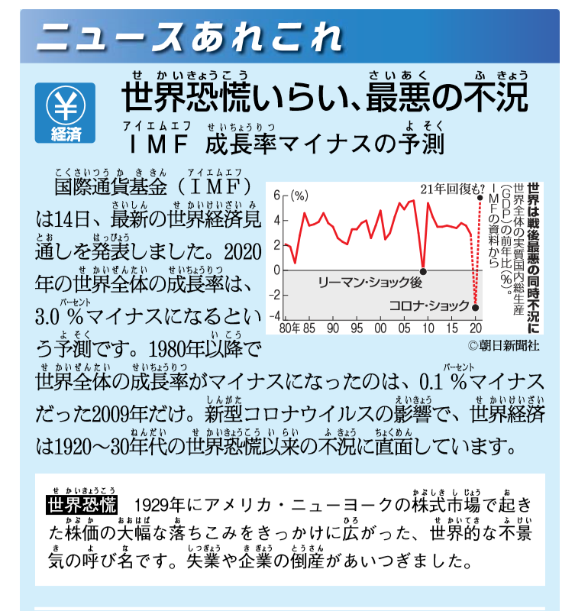
世界の経済の予測が、最悪になった
2020年４月１６日 朝日小学生新聞記事より
Notes:
４月 １６ 日 世界の経済予測が、最悪になりました。失業や企業の倒産も広がりそ
うです。
松尾： そうなると、企業だけでなく、国の収入も落ち込みますね。

Slide 23
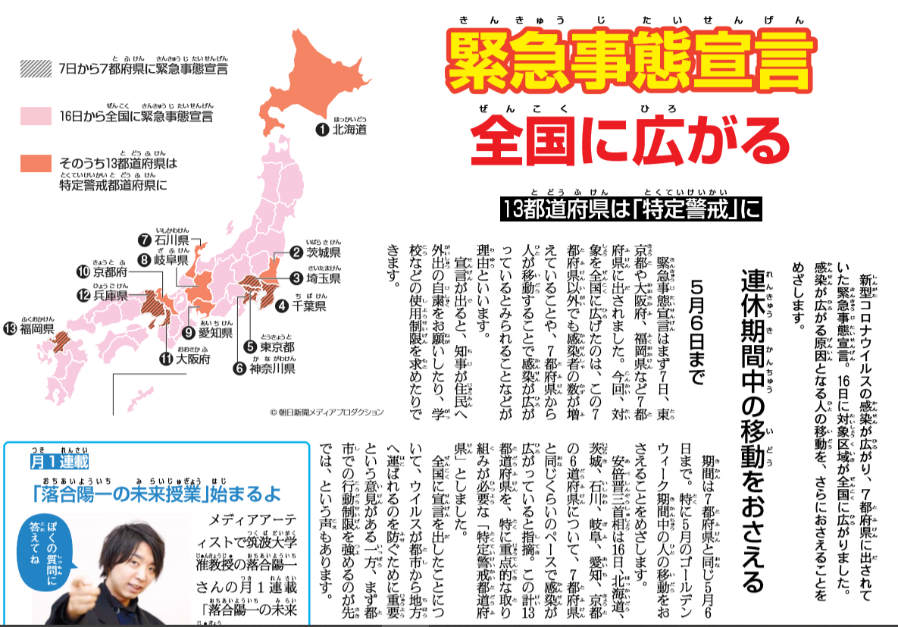
全国に緊急事態宣言が出された
2020年４月１８日 朝日小学生新聞記事より
Notes:
４月 １ ８日 緊急事態宣言が全国に広がりました。
松尾： 県の境を越えての移動は、自粛するよう求められました。これで
今年のゴールデンウィークは、お家の中ということになりました。

Slide 24
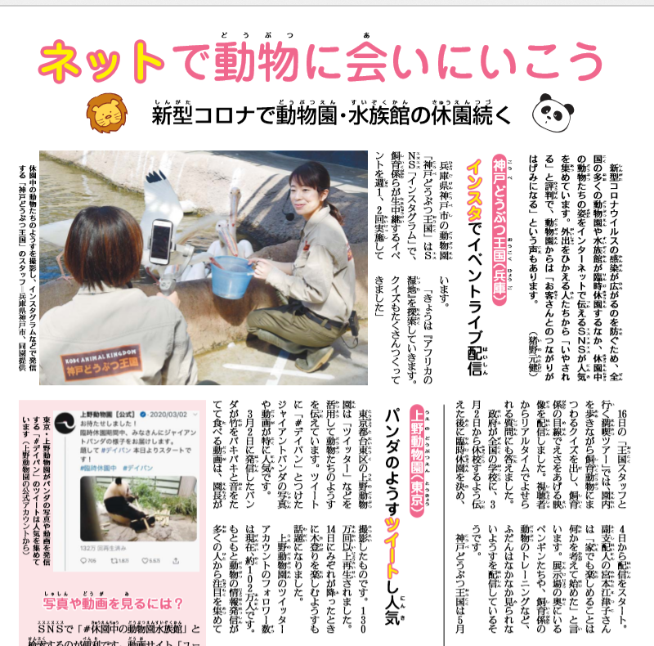
閉鎖中の動物園がネット配信を始めた
2020年４月２２日 朝日小学生新聞記事より
Notes:
４月 ２２ 日 閉鎖中の動物園がネット配信を始めました。
松尾： 動物園だけでなく、博物館や、ライブコンサートから、読みきかせ
まで、ネット配信が進んでいるのですね。

Slide 25
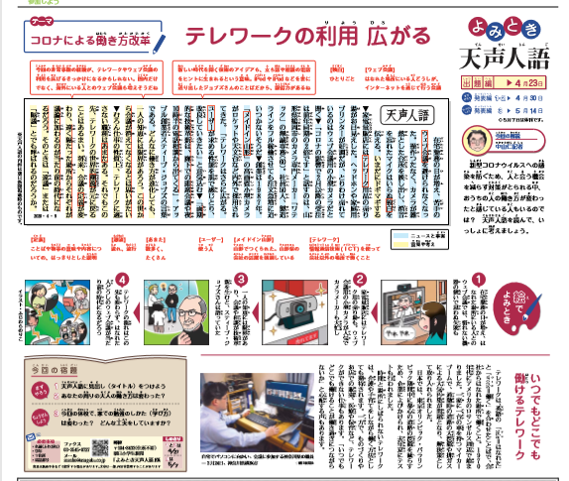
会社でテレワークの利用が広がった
2020年４月２３日 朝日小学生新聞記事より
Notes:
４月 ２３ 日 テレワークが広がりました。
松尾： 通勤の電車内や、会社での三密を防ぐ工夫ですね。

Slide 26
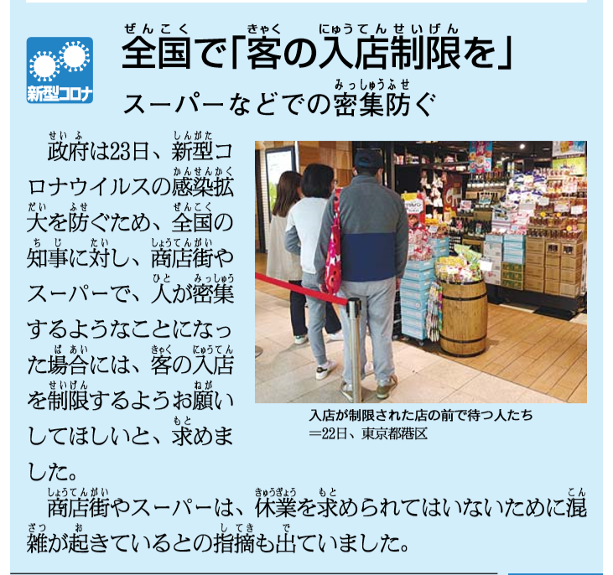
密を避けるため、入店の制限が広がった
2020年４月２５日 朝日小学生新聞記事より
Notes:
４月 ２５ 日 スーパーなどで入店規制が広がりました。
松尾： お客さんも、協力しているようですね。

Slide 27
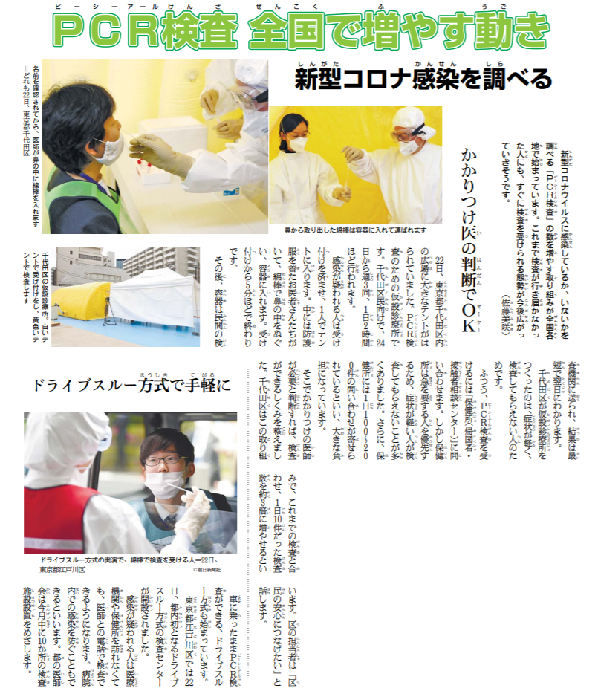
検査のやり方が工夫され始めた
2020年４月２５日 朝日小学生新聞記事より
Notes:
４月 ２５ 日 ＰＣＲ検査のやり方が、改善され始めました。
松尾： ドライブスルー方式などの工夫が広がっているのね。

Slide 28
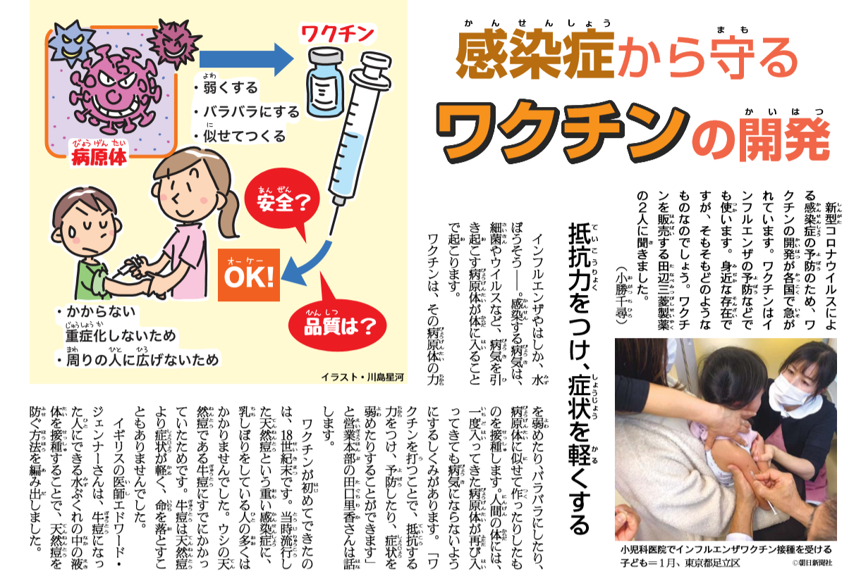
ワクチンの開発が各国で進められている
2020年４月２８日 朝日小学生新聞記事より
Notes:
４月 ２８ 日 ワクチンの開発が大急ぎで進められています。
松尾： でも、早くて半年くらいはかかるんでしょう？世界中で使える
ようになるには、まだまだ大変そうですね。

Slide 29
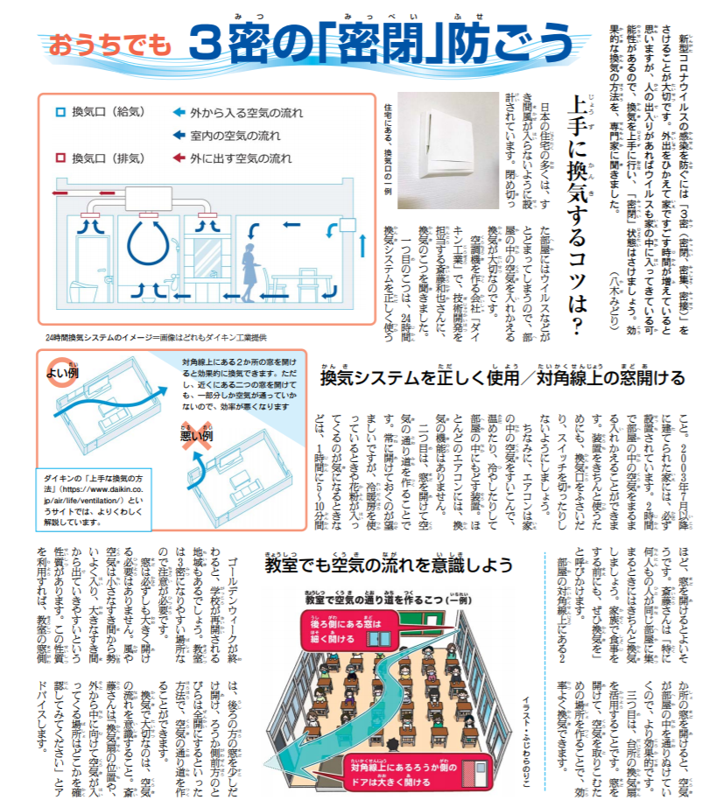
３密を防ぐ工夫が広がった
2020年４月２９日 朝日小学生新聞記事より
Notes:
４月 ２９ 日 三密（密閉・密集・密接）を防ぐ工夫が広がりました。
松尾： 三密のない学校生活を作るのは、どうしたらいいのかしら。
難しそうですね。

Slide 30
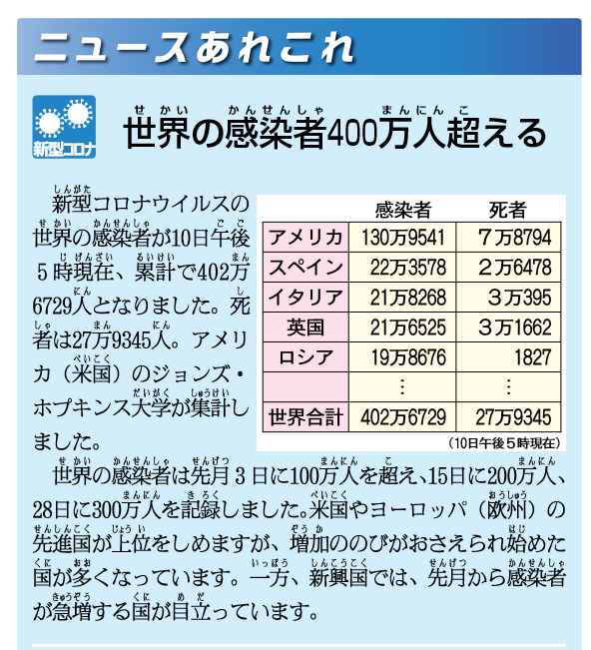
世界の感染者が400万人を超えた
2020年５月１２日 朝日小学生新聞記事より
Notes:
５月 １ ２日 5月10日現在で世界の感染者数が400万人を越えました。
松尾： すごい勢いで、感染が進んでいますね。アメリカの130万人って、
恐ろしい数ですね。

Slide 31
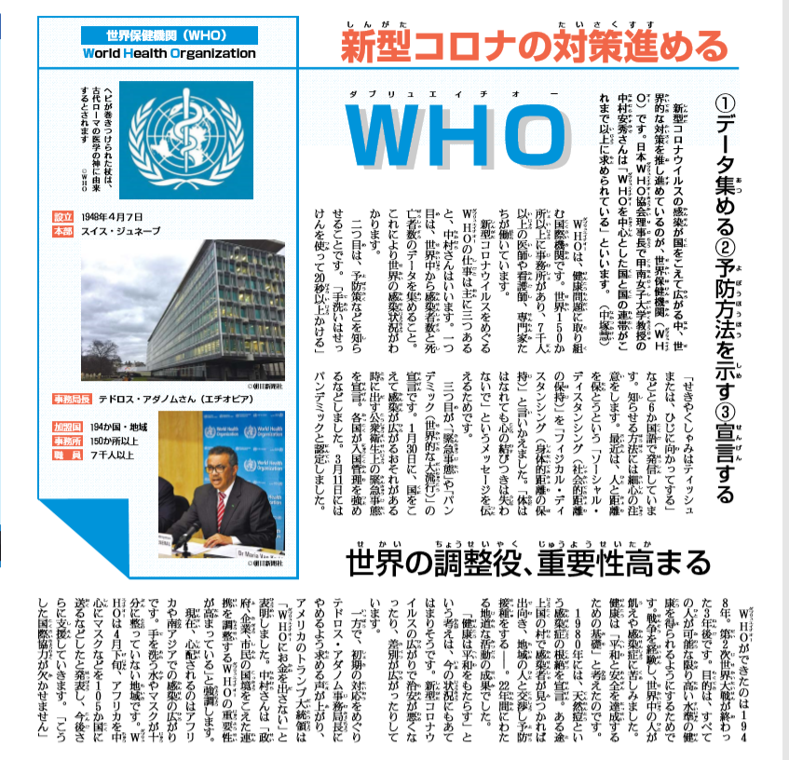
ＷＨＯの重要性が一層高まった
2020年５月１３日 朝日小学生新聞記事より
Notes:
５月 １ ３日 ＷＨＯの役割が一層重要になっています。
松尾： アフリカや南アジアなど、手を洗う水やマスクの足りていない地域での
感染拡大が次の波を引き起こすのですね。
手島： そのためにも世界の協力が欠かせませんね。

Slide 32
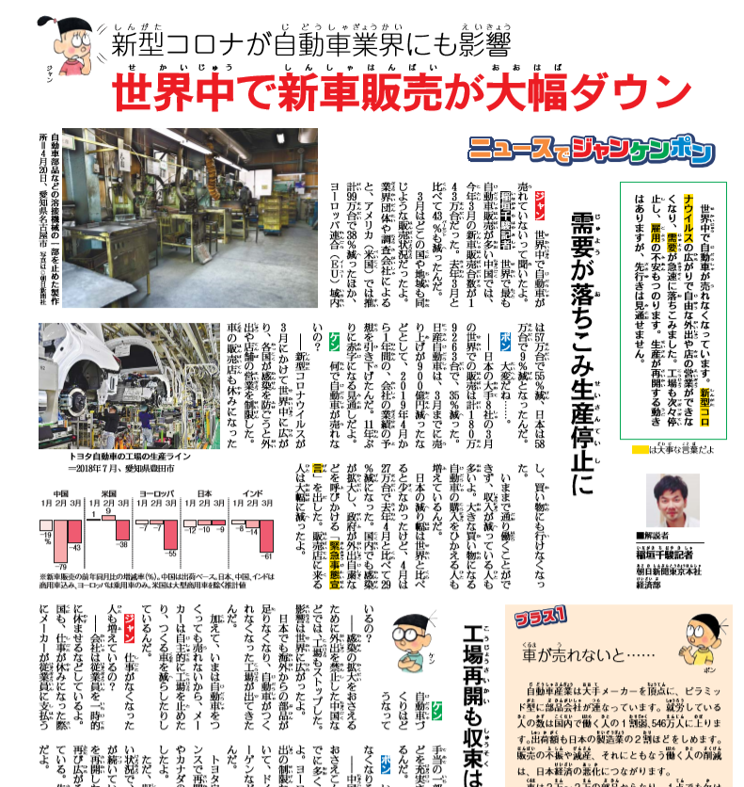
自動車業界も生産停止になりそう
2020年５月１５日 朝日小学生新聞記事より
Notes:
５月 １ ５日 自動車の売れ行きが落ちて、生産が止まりそうです。
松尾： 日本の自動車産業では、下請けも入れると546万人もの人が働いて
いるそうです。
その工場が止まったら、日本人の約 1 割の人の仕事がなくなることに
なります。

Slide 33
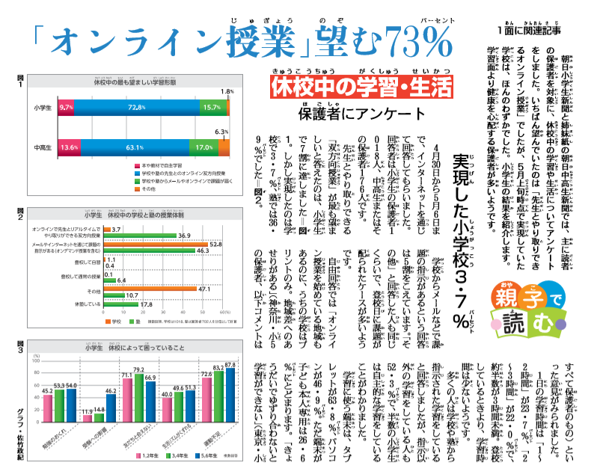
オンライン授業が求められるようになった
2020年５月２２日 朝日小学生新聞記事より
Notes:
５月 ２２日 オンライン授業が求められるようになってきました。
松尾： でも、全ての学校ですぐにできるわけではないようですね。

Slide 34
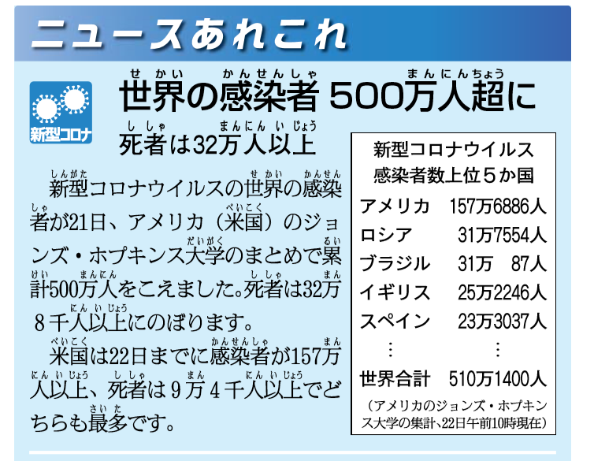
5月10日には感染者400万人だったのに、
5月21日にはで感染者が500万人超え！
2020年５月２３日 朝日小学生新聞記事より
Notes:
5月23日 感染者数は、5月10日に400万人だったのに21日に500万人に！
松尾： 初めの10万人になるまで3カ月かかっていたのに、たった11日間で
100万人も増えているのですね。

Slide 35
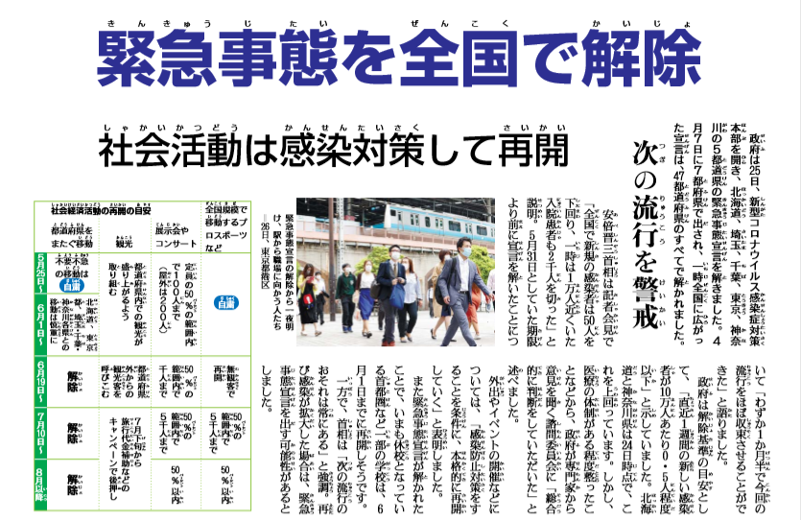
日本政府は5月25日に緊急事態宣言を解除
2020年５月２７日 朝日小学生新聞記事より
Notes:
5月２７日 日本政府は、緊急事態宣言を全国で解除にしました。
松尾： これで、ほっとした人も、大勢いらっしゃったことでしょうね。

Slide 36
その他にも、色々な変化が起こった
医療機関が崩壊寸前
兄弟げんかが増えた
介護施設も崩壊寸前
公園の遊具が使えない
流通業者が大変
遊園地や映画館が閉鎖された
友達と
これまでのように遊べない
お店が営業できない
観光客が来ない
夏休みが短くなる
ステイホームが続く
おじいちゃん、おばあちゃんの家に行けなかった
Notes:
その他にも、色々な変化が起こりました。
松尾：イライラしている大人が、子どもを虐待することも増えています。
また、第２波、第３波の心配も続いていますね。

Slide 37
新型コロナウイルス感染症の大流行で、
どんなことが起こったのだろう。
感染拡大によって、起こった社会の変化を、
3分間で以下のようなウェブ図にまとめよう
ウェブ図の例
Notes:
感染拡大によって、起こった社会の変化を、
3分間でウェブ図にまとめよう
中心は、「新型コロナウイルスの流行」としましょう。
では3分間、スタート。

Slide 38
新型コロナウイルスによる問題について
知っている情報をもっと出し合おう
ウェブ図の中の、社会の変化に対し、
知っていることや、もっと知りたいことなどを、
思いつく限り付箋紙に書き出し、貼りましょう。
（3分以内、一人５枚を目標に、別色の付箋紙で）
（例） 台湾では感染をうまく
止めたらしい（手島） （名前を書く）
うちのお父さんもテレ
ワークをはじめたよ（松尾）
Notes:
ウェブ図の中の、社会の変化に対し、
知っていることや、もっと知りたいことなどを、
カードに書き出し、書いたものから、ウェブ図に貼りましょう。
・ 例えば、「台湾ではうまく感染をくい止めたようです」でも、「うちのお父さんもテレワークを始めた」でもいいわけです。
横書きにしましょうね。
カード1枚に一つの変化ですよ。では、
3分以内、一人５枚以上を目標にしましょう。ではスタートです。
松尾： それでは、知っている情報、詳しく知りたい情報を付箋紙に
書き出すのは、所要時間は3分としましょう。
付箋紙は1人5枚以上を目標にしてください。
ではスタートです。

Slide 39
緊急事態宣言
（新型インフルエンザ等対策特別措置法）
緊急事態であることを宣言し、人との
接触を７～８割減らすよう呼びかけた。
その間に進めたい対策
経済的な
支援
感染拡大
の防止
医療体制
の充実
Notes:
ウエブ図は詳しくなりましたか。これで終わりでなく、後から気づいたことがあれば
付け足していっても、いいですよ。
さて、緊急事態宣言では、人と人との接触を７～８割減らし、それによって
短期間で感染の拡大を抑え込む作戦のようです。
そして、次の波が来る前に、
１、 国内の医療体制の充実を図り
２、 感染の拡大を防ぎ
３、 経済的な支援体制を整える
という戦略が見えてきました。
この、３つの視点から、今回の社会の変化を見つめていきましょうか。

Slide 40
皆さんのウェブ図に書き込まれた
社会の変化は、次のどれと関係が
ありそうですか？
マーカーで色分けしてみましょう。（2分）
進めたい対策
経済的な
支援
感染拡大
の防止
医療体制
の充実
Notes:
皆さんのウェブ図に書き込まれた社会の
変化は、次のどれと関係がありそうですか
黄色、青、緑に
マーカーで色分けしてみましょう。（2分間で色分けしてください。）

Slide 41
ＷＨＯがコロナ対策について話し合った
外国に行けない
中国でコロナが蔓延
アメリカでコロナが蔓延
ロシアでコロナが蔓延
イタリアでコロナが蔓延
スペインが解除
アフリカでコロナが蔓延
韓国ででコロナが
再燃
医療機器が不足
世界中で人が大勢の人が死んでいる
マスクが買えない
企業の倒産
ベッド数が足りない
日本でも感染拡大
取り組みに協力しようとしない人や店
持続支援金
検査ができない
新型コロナの流行
ひとり１０万円支給
我慢して、協力しようとする人や店
お医者さんが大変
テレワークが拡大
収入が減った
介護の方が大変
緊急事態宣言
他人との接触を
７～８割減らそう
お店が開けない
勉強がやりにくい
流通の方が大変
家でけんかが増えた
遊べない
旅行に行けない
学校に行けない
修学旅行も中止
経済的な
支援
感染拡大
の防止
医療体制
の充実
Ｊリーグが中止
プールもも中止
観光客が来ない
ゴールデンウィークがつまらなかった
遊園地が閉鎖
友達と遊べない
Notes:
これは、私が試しに作ったウェブ図です。
ここに貼られた社会の変化は、次のどれと関係がありそうですか
マーカーで色分けしてみましょう。
こんな風に進めていきます。ではどうぞ。

Slide 42
ＷＨＯがコロナ対策について話し合った
外国に行けない
中国でコロナが蔓延
アメリカでコロナが蔓延
ロシアでコロナが蔓延
イタリアでコロナが蔓延
スペインが解除
アフリカでコロナが蔓延
韓国ででコロナが
再燃
医療機器が不足
世界中で人が大勢の人が死んでいる
マスクが買えない
企業の倒産
ベッド数が足りない
日本でも感染拡大
取り組みに協力しようとしない人や店
持続支援金
検査ができない
新型コロナの流行
ひとり１０万円
我慢して、協力しようとする人や店
お医者さんが大変
テレワークが拡大
収入が減った
介護の方が大変
緊急事態宣言
他人との接触を
７～８割減らそう
お店が開けない
勉強がやりにくい
流通の方が大変
家でけんかが増えた
遊べない
旅行に行けない
学校に行けない
修学旅行も中止
経済的な
支援
感染拡大
の防止
医療体制
の充実
Ｊリーグが中止
プールもも中止
観光客が来ない
ゴールデンウィークがつまらなかった
遊園地が閉鎖
友達と遊べない
Notes:
説明をしますね。
ベッド数が足りないというのは、医療体制の問題ですね。では黄色。
このようにやっていきます。
他にも医療体制の充実に関する問題がありますね。この辺かな。

Slide 43
ＷＨＯがコロナ対策について話し合った
外国に行けない
中国でコロナが蔓延
アメリカでコロナが蔓延
ロシアでコロナが蔓延
イタリアでコロナが蔓延
スペインが解除
アフリカでコロナが蔓延
韓国ででコロナが
再燃
医療機器が不足
医療機器が不足
世界中で人が大勢の人が死んでいる
マスクが買えない
マスクが買えない
企業の倒産
ベッド数が足りない
日本でも感染拡大
取り組みに協力しようとしない人や店
ベッド数が足りない
持続支援金
検査ができない
検査ができない
新型コロナの流行
ひとり１０万円
我慢して、協力しようとする人や店
お医者さんが大変
テレワークが拡大
お医者さんが大変
収入が減った
介護の方が大変
緊急事態宣言
他人との接触を
７～８割減らそう
お店が開けない
介護の方が大変
勉強がやりにくい
流通の方が大変
家でけんかが増えた
遊べない
旅行に行けない
学校に行けない
修学旅行も中止
経済的な
支援
感染拡大
の防止
医療体制
の充実
Ｊリーグが中止
プールもも中止
観光客が来ない
ゴールデンウィークがつまらなかった
遊園地が閉鎖
友達と遊べない
Notes:
医療機器の不足も、マスクのことも、検査のことも、お医者さんが疲れて
倒れそうなことも、看護師さんも介護の方々も、大変な思いをしながら、
コロナと闘ってくれていますね。これらは、みんな、医療体制の充実に
関することですね。

Slide 44
ＷＨＯがコロナ対策について話し合った
外国に行けない
中国でコロナが蔓延
外国に行けない
中国でコロナが蔓延
アメリカでコロナが蔓延
ロシアでコロナが蔓延
アメリカでコロナが蔓延
ロシアでコロナが蔓延
イタリアでコロナが蔓延
スペインが解除
イタリアでコロナが蔓延
スペインが解除
アフリカでコロナが蔓延
韓国ででコロナが
再燃
アフリカでコロナが蔓延
韓国ででコロナが
再燃
医療機器が不足
世界中で人が大勢の人が死んでいる
世界中で人が大勢の人が死んでいる
マスクが買えない
企業の倒産
ベッド数が足りない
日本でも感染拡大
取り組みに協力しようとしない人や店
持続支援金
検査ができない
新型コロナの流行
ひとり１０万円
我慢して、協力しようとする人や店
テレワークが拡大
お医者さんが大変
テレワークが拡大
収入が減った
収入が減った
介護の方が大変
緊急事態宣言
他人との接触を
７～８割減らそう
お店が開けない
お店が開けない
勉強がやりにくい
勉強がやりにくい
流通の方が大変
家でけんかが増えた
流通の方が大変
家でけんかが増えた
遊べない
遊べない
旅行に行けない
旅行に行けない
学校に行けない
学校に行けない
修学旅行も中止
修学旅行も中止
Ｊリーグが中止
経済的な
支援
感染拡大
の防止
医療体制
の充実
Ｊリーグが中止
プールもも中止
プールも中止
観光客が来ない
観光客が来ない
ゴールデンウィークがつまらなかった
遊園地が閉鎖
ゴールデンウィークがつまらなかった
遊園地が閉鎖
友達と遊べない
友達と遊べない
Notes:
次に、感染拡大の防止 に関する出来事です。
見つかりますか。 まず、日本でも感染拡大。 何とかしたいですね。他には、世界に目が向けられ、中国、アメリカ、イタリア・・・ロシアに韓国。
他にもありそうですね。
流通、旅行業者は、お困りのようです。県を越えて観光にいってはいけないのです。
お店も開けないし、従業員に給料は払えないし、・・子どもたちの生活にも、影響が
ありますね。 テレワークなど、働き方も変えていかないといけないし・・。

Slide 45
ＷＨＯがコロナ対策について話し合った
ＷＨＯがコロナ対策について話し合った
外国に行けない
中国でコロナが蔓延
アメリカでコロナが蔓延
ロシアでコロナが蔓延
イタリアでコロナが蔓延
スペインが解除
アフリカでコロナが蔓延
韓国ででコロナが
再燃
世界経済が最悪に
医療機器が不足
世界中で人が大勢の人が死んでいる
マスクが買えない
企業の倒産
企業の倒産
ベッド数が足りない
日本でも感染拡大
取り組みに協力しようとしない人や店
持続化給付金
持続化給付金
検査ができない
新型コロナの流行
ひとり１０万円
ひとり１０万円
我慢して、協力しようとする人や店
テレワークが拡大
お医者さんが大変
テレワークが拡大
収入が減った
介護の方が大変
緊急事態宣言
他人との接触を
７～８割減らそう
お店が開けない
勉強がやりにくい
流通の方が大変
家でけんかが増えた
遊べない
旅行に行けない
学校に行けない
修学旅行も中止
経済的な
支援
感染拡大
の防止
医療体制
の充実
Ｊリーグが中止
プールもも中止
観光客が来ない
ゴールデンウィークがつまらなかった
遊園地が閉鎖
友達と遊べない
Notes:
経済的にも、困っている人がたくさんいます。どんな人をどのように支えたらいいのか、とても迷うところですね。
世界の経済が最悪になる中、限られた予算です。
この先でも、色々な工夫をしながら、より良い道を手探りして求めていく必要がありそうです。

Slide 46
① 新型コロナウイルス感染症への対策は
ＳＤＧｓの何番の目標に関係する？
② ＳＤＧｓの3番「すべての人に健康と福祉を」
の対策だけ考えていれば、新型コロナウイル
スの問題は、解決できるの？
Notes:
さて、新型コロナウイルス対策の問題は、ＳＤＧｓの3番、「全ての人に健康と福祉
を」ですね。
では、その健康と福祉という視点に立った対策だけで、
新型コロナウイルスの問題を解決できるのかな・・・これは考えていく必要がありそうですね。

Slide 47

Notes:
さて、こちらはみんな目にしたことがあるよね。
SDGｓ（エスディージーズ）、これは「サステナブル・ディベロップメント・ゴールズ]と言って、
ずーっと続く、豊かな未来を創るために、国際連合で決めた１７の目標です。
新型コロナ対策でも、この中からあてはまるものを見つけていきましょう。

Slide 48





ＷＨＯがコロナ対策について話し合った
ＷＨＯがコロナ対策について話し合った
外国に行けない
中国でコロナが蔓延
アメリカでコロナが蔓延
ロシアでコロナが蔓延
イタリアでコロナが蔓延
スペインが解除
世界経済が最悪に
アフリカでコロナが蔓延
韓国ででコロナが
再燃
世界経済が最悪に
アフリカでコロナが蔓延
医療機器が不足
世界中で人が大勢の人が死んでいる
マスクが買えない
企業の倒産
企業の倒産
ベッド数が足りない
日本でも感染拡大
取り組みに協力しようとしない人や店
持続化給付金
持続化給付金
検査ができない
新型コロナの流行
ひとり１０万円
ひとり１０万円
我慢して、協力しようとする人や店
テレワークが拡大
お医者さんが大変
テレワークが拡大
収入が減った
介護の方が大変
緊急事態宣言
他人との接触を
７～８割減らそう
お店が開けない
勉強がやりにくい
流通の方が大変
家でけんかが増えた
遊べない
旅行に行けない
学校に行けない
修学旅行も中止
経済的な
支援
感染拡大
の防止
医療体制
の充実
Ｊリーグが中止
プールもも中止
観光客が来ない
ゴールデンウィークがつまらなかった
遊園地が閉鎖
友達と遊べない
Notes:
新型コロナウイルスの流行問題は、ＳＤＧｓの3番、「全ての人に健康と福祉を」に当たりますね。
同じように、医療関係の変化は、みんなＳＤＧｓの3番ですね。
そう考えると、ＷＨＯ世界保健機関も「全ての人の健康と福祉」のために働いてくれています。これも3番。
だけど、ＷＨＯは、世界中の国の取り組みや、その成果をうまくまとめて、世界中の人々と共有しようという取り組みです。ですから、17番「パートナーシップで目標を達成しよう」とも、密接な関係があります。
また、世界経済が最悪になっている時に、それを支えるＳＤＧｓの9番「産業と技術革新の基盤をつくろう」の項目は、とっても重要です。倒産しそうになっている会社をうまく支えないと、大勢の人が仕事を失いかねないのです。
テレワークをするにも経済の基盤づくりが欠かせません。
また、アフリカや南アジアの地域でコロナが蔓延する中で、ＳＤＧｓの6番
がとっても重要なんですが、その意味が分かりますか。
子どもたちが、病気予防のために、安全な水で手を洗ったり、トイレが使えたりすることも、感染を防ぐには、とっても重要なことだと思いませんか。
アフリカ遠い国ですがは、アフリカで広がり、感染を繰り返す中で新しい種類のコロナウイルスに変化し、それが、また世界中に広がりかねないのも現実なのです。
感染を広げないようにお店を休むように、大阪や東京の知事さんがお願いした時に、ほとんどのお店が、苦しい中でも協力してくれましたね。これは、人の心の問題、質の高い教育の成果でもあります。

Slide 49
Notes:
新型コロナウイルスの問題からわかってきたように、私たちの世界は、様々な問題にあふれています。
でも、ＳＤＧｓの視点から問題を見ていくと、より良い解決方法を見つけていくことができるのですよ。

Slide 50
困難な問題に出会ったときには…
・関係していることを書きだし、
・ウェブ図にまとめ、
・ＳＤＧｓのどの視点と関係しているか考え、
・解決に向けてだれが、どのような取り組み
を進めているだろうか見つめ、
・自分たちにできることを考え、協力し
合って実行し、のりこえていくこと
Notes:
皆さんが生きていく時代、今回の新型コロナウイルスとの戦いのように、
困難な問題に、必ず出会うものだと思います。
その時、今日のような学び方を生かして道を開いていける人になってほしいものと
願っています。

Slide 51
今日のお話は、
「新型コロナウイルスから始めるＳＤＧｓの学び」
持続可能で、明るい未来を創っていくための
学びのスタートとする授業でした。
では、また会いましょう。
Notes:
今日のお話は、
「新型コロナウイルスから始めるＳＤＧｓの学び」
持続可能で、明るい未来を創っていくための
学びのスタートとする授業でした。
では、また会いましょう。

Slide 52
新型コロナウイルス
から始める
ＳＤＧｓの学び
日本ＥＳＤ学会副会長
手島利夫
企画制作 朝日小学生新聞
Notes:
松尾さんによるガイド

